Slide 1

静电场
第一章

Slide 2
学案10 电容器的电容
目标定位
1.知道电容器的概念和平行板电容器的主要构造.
2.理解电容的概念及其定义式和决定式.
3.掌握平行板电容器电容的决定式，并能用其讨论有关问题.

Slide 3
知识探究
自我检测

Slide 4
一、电容器 电容
知识探究
问题设计
照相机的闪光灯是通过电容供电的，拍照前先对电容器充电，拍照时电容器瞬间放电，闪光灯发出耀眼的白光.拍照前、后的充电过程和放电过程，能量发生怎样的变化？
答案 拍照前的充电过程由电源获得的电能储存在电容器中；拍照后的放电过程，两极板间的电场能转化为其他形式的能量.

Slide 5
要点提炼
1.任何两个彼此 又相距很近的 ，都可以看成一个电容器.
2.电容器的充电和放电：
(1)充电：把电容器的一个极板与电池组的正极相连，另一个极板与负极相连，两个极板分别带上等量 电荷的过程叫做充电.
(2)放电：用导线把充电后的电容器的两极板接通，两极板上的电荷 的过程叫做放电.
绝缘
导体
异号
中和

Slide 6
3.电容：
(1)定义：电容器所带的电荷量Q与电容器两极板间的电势差U的 .
(2)公式C＝ ，其中Q指一个极板上带电量的绝对值.
(3)单位： ，符号是F,1 F＝1 C/V,1 F＝ μF＝ pF.
(4)意义：电容是表示电容器 的特性的物理量.
比值
法拉
10⁶
10¹²
储存电荷

Slide 7
4.电容器的电容在数值上等于两极板间每升高(或降低)单位电压时增加(或减少)的电荷量.

Slide 8
延伸思考
是否可以根据C＝ 认为，电容器的电容与电容器所带电荷量成正比，与电容器两极板间的电势差成反比？
答案 不可以.电容是电容器本身的一种属性，大小由电容器自身的构成情况决定，与电容器是否带电、带多少电荷量以及电容器两极板间的电势差均无关.

Slide 9
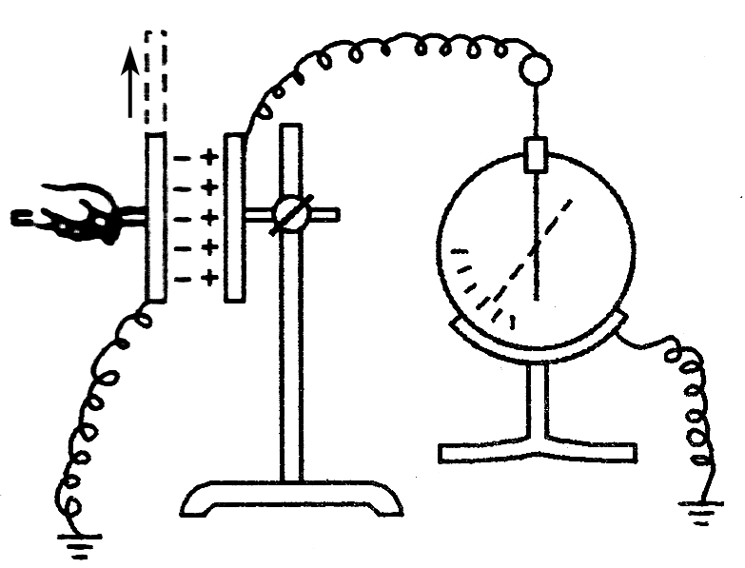
二、平行板电容器的电容 常用电容器
问题设计
平行板电容器由两块平行放置的金属板组
成.利用平行板电容器进行如下实验：
(1)如图1所示，保持Q和d不变，增大(或减
小)两极板的正对面积S，观察电势差U(静
电计指针偏角)的变化，依据C＝ ，分析电容C的变化.
图1
答案 实验结论：S增大，电势差U减小，电容C增大.

Slide 10
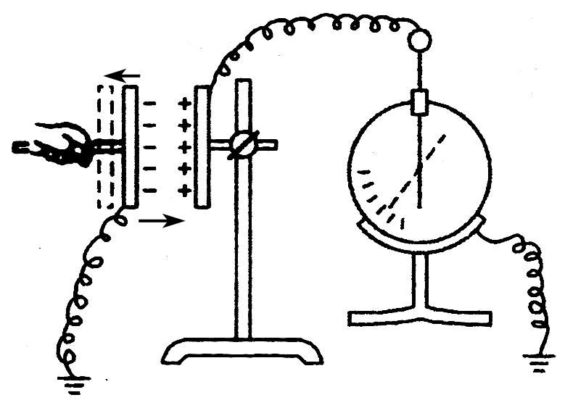
(2)如图2所示，保持Q和S不变，增大(或减小)两极板间的距离d，观察电势差U(静电计指针偏角)的变化，依据C＝ ，分析电容C的变化.
图2
答案 实验结论：d增大，电势差U增大，电容C减小.

Slide 11
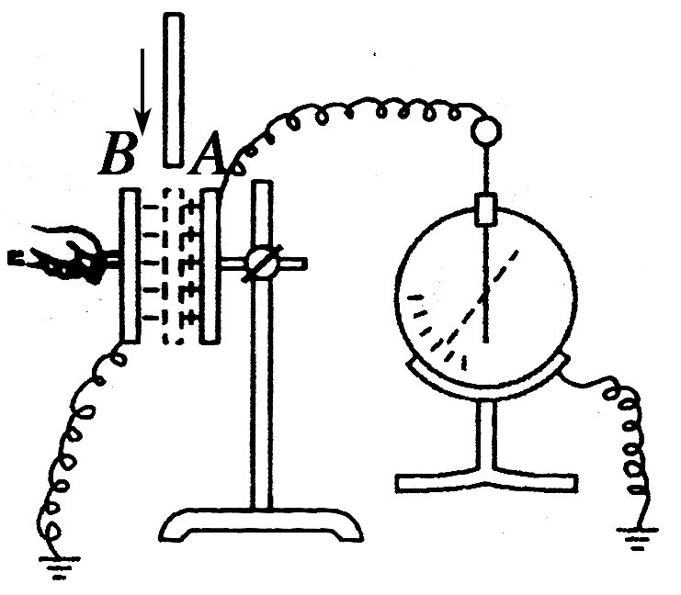
(3)如图3所示，保持Q、S、d不变，插入电介质，观察电势差U(静电计指针偏角)的变化，依据C＝ ，分析电容C的变化.
图3
答案 实验结论：插入电介质，电势差U减小，电容C增大.

Slide 12
要点提炼
1.平行板电容器的电容与两平行极板正对面积S成 ，与电介质的相对介电常数ε_{r}成 ，与极板间距离d成
，其表达式为C＝ ，两板间为真空时相对介电常数ε_{r}＝1，其他任何电介质的相对介电常数ε_{r}都大于1.
2.C＝ 适用于所有电容器；C＝ 仅适用于平行板电容器.
正比
正比
反比

Slide 13
3.常见的电容器，从构造上看，可以分为 和
两类.
4.加在电容器两极板上的电压不能超过某一限度，超过这个限度，电介质将被击穿，电容器损坏，这个极限电压称为 电压.电容器外壳上标的是工作电压，或称
电压，这个数值比击穿电压 .
固定电容器
可变电容器
击穿
额定
低

Slide 14
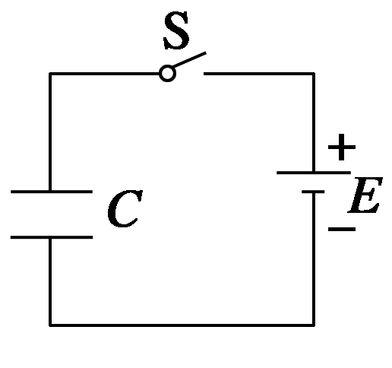
三、平行板电容器的动态分析
问题设计
1.如图4所示，电容器充电后保持和电源相连，
此时电容器两极板间的电压不变.
(1)当两极板的正对面积S增大时，电容器的C、
Q、E如何变化？
图4

Slide 15
(2)当两极板间距d增大时，电容器的C、Q、E如何变化？

Slide 16
2.在图4中，电容器充电后和电源断开，此时电容器的带电荷量不变.
(1)当两极板的正对面积增大时，电容器的C、U、E将如何变化？

Slide 17
(2)当两极板间距d增大时，电容器的C、U、E将如何变化？

Slide 18
要点提炼
1.分析方法：抓住不变量，分析变化量.其理论依据是：
(1)电容器电容的定义式C＝ ；
(2)平行板电容器内部是匀强电场，E＝ ；
(3)平行板电容器电容的决定式C＝ .

Slide 19
2.两种典型题型
(1)电压不变时：若电容器始终与电源相连，这时电容器两极板间的 是不变的，以此不变量出发可讨论其他量的变化情况.
(2)电荷量不变时：若电容器在充电后与电源断开，这时电容器两极板上的 保持不变，在此基础上讨论其他量的变化.
电压
电荷量

Slide 20
典例精析
一、对电容的理解
例1 有一充电的电容器，两板间的电压为3 V，所带电荷量为4.5×10^{－4} C，此电容器的电容是多少？将电容器的电压降为2 V，电容器的电容是多少？所带电荷量是多少？

Slide 21
电容器电压降为2 V时，电容不变，仍为1.5×10^{－4} F.此时电荷量为Q′＝CU′＝1.5×10^{－4}×2 C＝3×10^{－4} C.
答案 1.5×10^{－4} F 1.5×10^{－4} F 3×10^{－4} C

Slide 22
二、平行板电容器的电容
例2 对于水平放置的平行板电容器，下列说法正确的是( )
A.将两极板的间距加大，电容将增大
B.将两极板平行错开，使正对面积减小，电容将减小
C.在下极板的内表面上放置一面积和极板相等、厚度小于极
板间距的陶瓷板，电容将增大
D.在下极板的内表面上放置一面积和极板相等、厚度小于极
板间距的铝板，电容将增大

Slide 23
解析 影响平行板电容器电容大小的因素有：(1)随正对面积的增大而增大.(2)随两极板间距离的增大而减小.(3)在两极板间放入电介质，电容增大.据上面叙述可直接看出B、C选项正确；
对D选项，实际上是减小了两极板间的距离.所以本题正确选项应为B、C、D.
答案 BCD

Slide 24
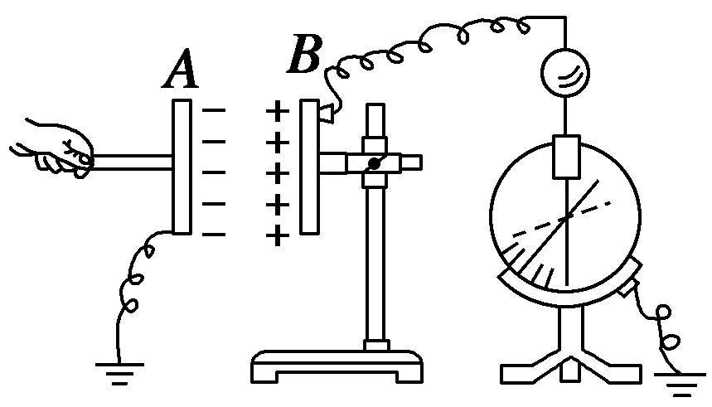
三、平行板电容器的动态分析
例3 如图5所示，用静电计可以测量已充电的
平行板电容器两极板间的电势差U，现使B板带
正电，则下列判断正确的是( )
A.增大两极板之间的距离，静电计指针张角变大
B.将A板稍微上移，静电计指针张角将变大
C.若将玻璃板插入两板之间，则静电计指针张角变大
D.若将A板拿走，则静电计指针张角变为零
图5

Slide 25
解析 电容器上所带电荷量一定，由公式C＝ ，当d变大时，C变小，再由C＝ 得U变大；当A板上移时，正对面积S变小，C也变小，U变大；当插入玻璃板时，C变大，U变小；当将A板拿走时，相当于使d变得更大，C更小，故U应更大，故选A、B.
答案 AB

Slide 26
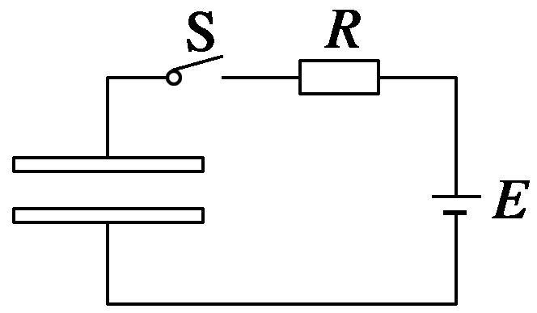
针对训练 两块大小、形状完全相同的金属平板
平行正对放置，构成一平行板电容器，与它相连
接的电路如图6所示，接通开关S，电源即给电容
器充电.则( )
A.保持S接通，减小两极板间的距离，则两极板间电场的电场强度 减小
B.保持S接通，在两极板间插入一块电介质,则极板上的电荷量增大
C.断开S，减小两极板间的距离，则两极板间的电势差减小
D.断开S，在两极板间插入一块电介质，则两极板间的电势差增大
图6

Slide 27
解析 保持S接通则两极板间电势差U不变，减小两极板间的距离d时，根据电场强度公式E＝ ，两极板间电场的电场强度将增大，A错误；
根据平行板电容器电容的定义式和决定式，可得C＝
＝ ，当在两极板间插入一块电介质时，相对介电常数ε_{r}变大，导致电容C变大，而U不变，所以极板上的电荷量增大，B正确；

Slide 28
同理，断开S时极板上的电荷量Q不变，减小两极板间的距离d时电容C变大，则电势差U一定变小，C正确；
如果在两极板间插入一块电介质，则C变大，Q不变则电势差U一定减小，D错误.本题正确选项是B、C.
答案 BC

Slide 29
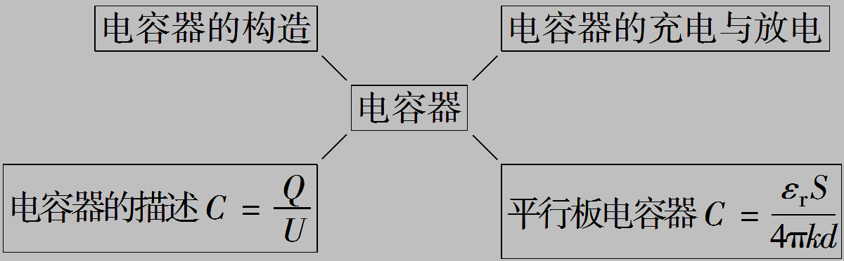

课堂要点小结

Slide 30
1
2
3
4
自我检测
1.(对电容器及电容的理解)电容器是一种常用的
电子元件.下列对电容器认识正确的是( )
A.电容器的电容表示其储存电荷的能力
B.电容器的电容与它所带的电荷量成正比
C.电容器的电容与它两极板间的电压成正比
D.电容的常用单位有μF和pF,1 μF＝10³ pF

Slide 31
1
2
3
4
解析 电容是表示电容器储存电荷本领大小的物理量.电容的大小是由电容器本身结构决定的，与两板间电压及电容器所带电荷量无关.单位μF与pF的换算关系为1 μF＝10⁶ pF.
答案 A

Slide 32
1
2
3
4
2.(对电容器及电容的理解)某电容器上标有“25 μF 450 V”字样，下列对该电容器的说法中正确的是( )
A.要使该电容器两极板之间电压增加1 V，所需电荷量为
2.5×10^{－5} C
B.要使该电容器带电荷量为1 C，两极板之间需加电压
2.5×10^{－5} V
C.该电容器能够容纳的电荷量最多为2.5×10^{－5} C
D.该电容器能够承受的最大电压为450 V

Slide 33
1
2
3
4
当电容器的电压为450 V时，电容器的电荷量最多，Q′＝CU′＝2.5×10^{－5}×450 C＝1.125×10^{－2} C，C错误.
450 V是电容器的额定电压，低于击穿电压，D错误.
答案 A

Slide 34
1
2
3
4
3.(平行板电容器的动态分析)连接在电池两极上的平行板电容器，当两板间的距离减小时( )
A.电容器的电容C变大
B.电容器极板的带电荷量Q变大
C.电容器两极板间的电势差U变大
D.电容器两极板间的电场强度E变大

Slide 35
1
2
3
4
解析 平行板电容器的电容C＝ .当两极板间距离d减小时，电容C变大，选项A正确.
平行板电容器连接在电池两极上，两极板间的电压为定值，选项C错误.
根据电容定义式，C＝ ，Q＝CU，U不变，C变大，所以Q变大，选项B正确.

Slide 36
1
2
3
4
平行板电容器两极板间的电场是匀强电场，E＝ ，U不变，d减小，所以E变大，选项D正确.
答案 ABD

Slide 37
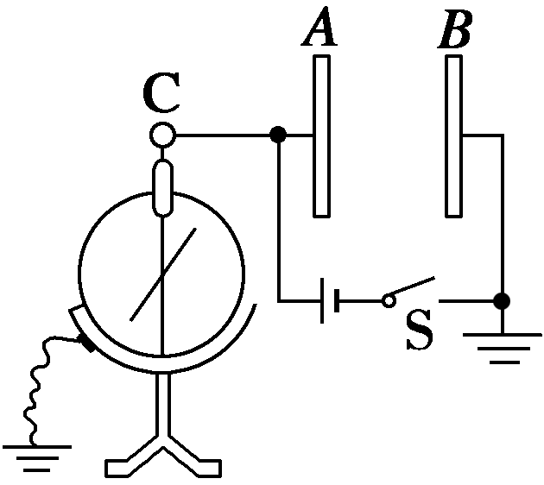
1
2
3
4
4.(平行板电容器的动态分析)如图7所示，电路
中A、B为两块竖直放置的金属板，C是一只静
电计，开关S合上后，静电计指针张开一个角
度，下述做法可使静电计指针张角增大的是( )
A.使A、B两板靠近一些
B.使A、B两板正对面积减小一些
C.断开S后，使B板向右平移一些
D.断开S后，使A、B正对面积减小一些
图7

Slide 38
1
2
3
4
解析 静电计显示的是A、B两极板间的电压，指针张角越大，表示两板间的电压越高.当合上S后，A、B两板与电源两极相连，板间电压等于电源电压不变，静电计指针张角不变；当断开S后，板间距离增大，正对面积减小，都将使A、B两板间的电容变小，而电容器所带的电荷量不变，由C＝ 可知，板间电压U增大，从而静电计指针张角增大.所以本题的正确选项是C、D.
答案 CD

Slide 39
更多精彩内容请登录
谢谢观看
www.91taoke.com

